Slide 1
Дифференциация звуков Ц-С на материале темы «Россия», текст «Москва»
Подгрупповое занятие по развитию слухового восприятия и обучению произношению 3 класс.
Учитель-дефектолог: Матюшинець Людмила Валерьевна

Slide 2
Послушайте стихотворение.
Под теплым солнцем вырастая,
Мы дружно, весело живем,
Россия, милая, родная,
Цвети и крепни с каждым днем!
Как Вы думаете, какая тема нашего сегодняшнего занятия?
Тема «Россия».
Назовите третий звук в слове РОССИЯ, пятую букву в слове СОЛНЦЕ.
Какой звук обозначает буква Ц? Сегодня будем хорошо говорить…
Звуки Ц-С.

Slide 3
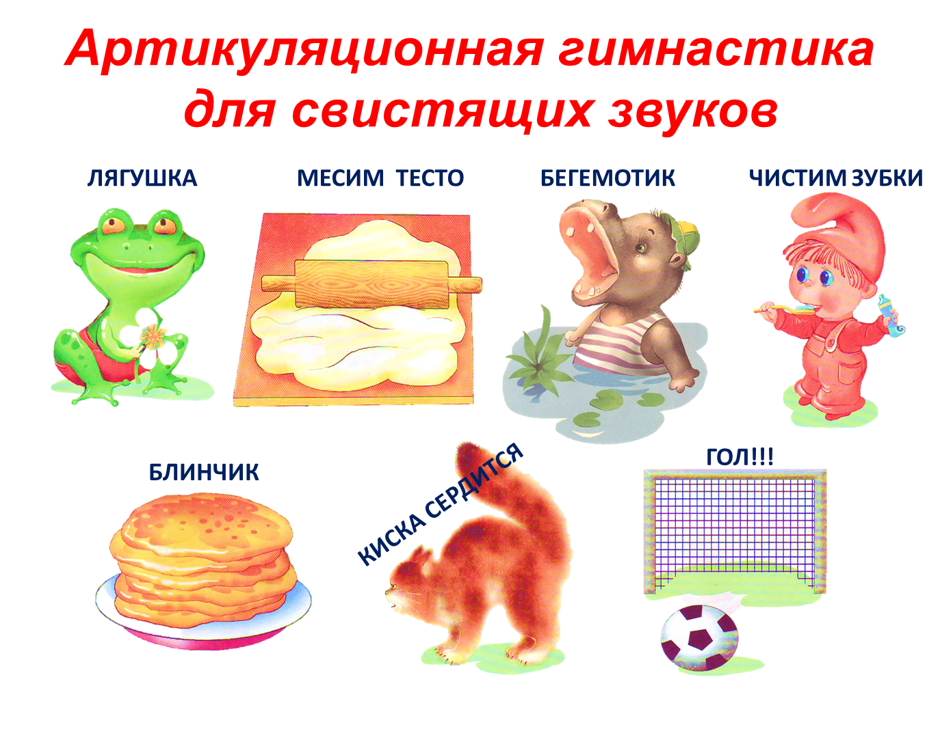

Slide 4
Дайте характеристику звуку «Ц», «С».
Чем похожи звуки
[ц] – [с]?
[ц]
согл.
тв. непарн.
глух. непарн.
[с]
согл.
тв. парн.
глух. парн.

Slide 5
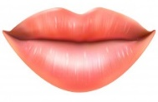
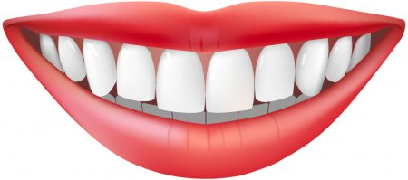
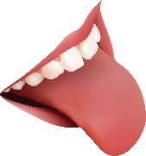
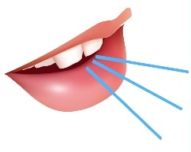
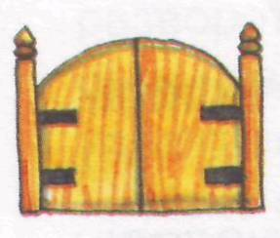
Посмотрите в зеркало и обратите внимание, как работают губы и язык, когда вы произносите звуки [ц] и [с], какая воздушная струя, короткая или длительная, вылетает изо рта.
[Ц] [С]
взрывной щелевой

Slide 6
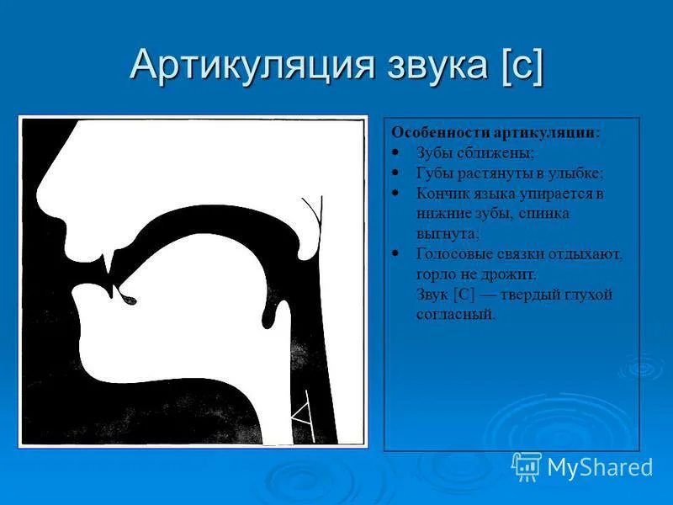
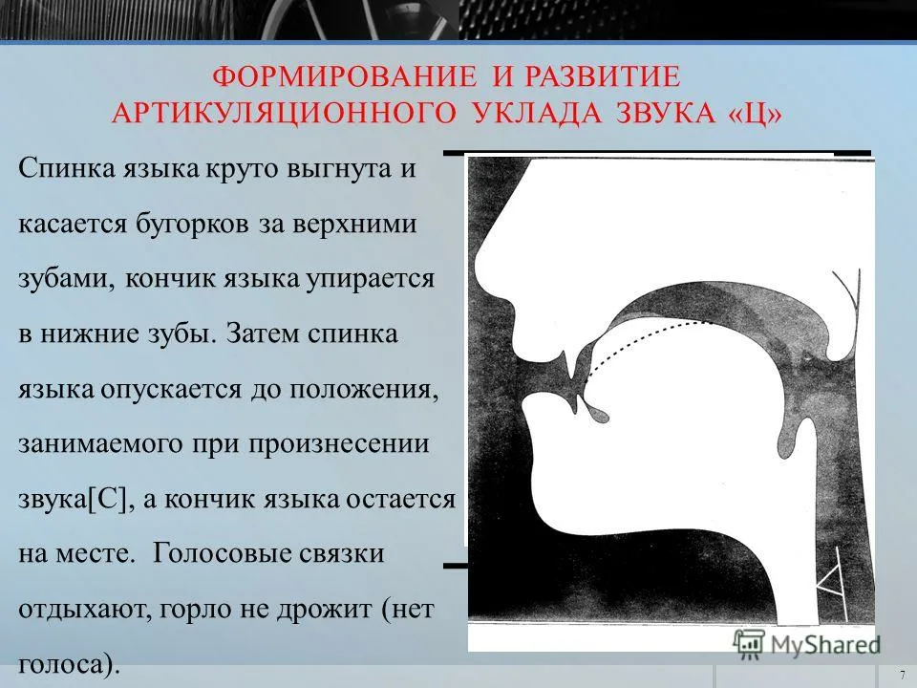
Подбери профиль звука «Ц», «С».
С
Ц

Slide 7
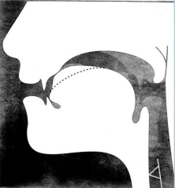
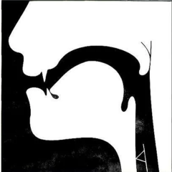
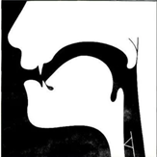
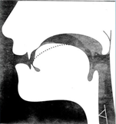
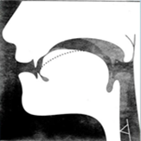
Прочитайте слоги без ошибок!
а
о
у
ы
а
о
у
ы

Slide 8
«Запишите слоги»
са - ца - са - ца
цо - цо - со - цо
су - цу - цу - су
цы - сы - сы - цы
Проверьте свою запись!
Слоги предъявляются педагогом за экраном, на слух)

Slide 9
Прочитайте слоги без ошибок!
Сначала по столбикам.
Щёлкните мышью.
А теперь по строкам.
ЦАС
ЦОС
ЦУС
ЦИС
ЦЕС
САЦ
СОЦ
СУЦ
СЫЦ
СЭЦ
Почему подчёркнуты буквы в двух слогах?

Slide 10
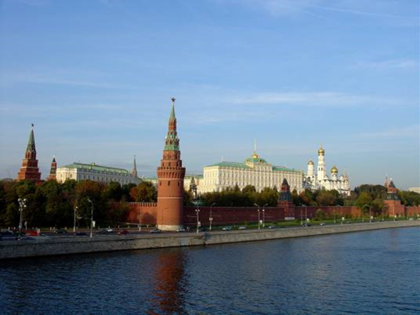
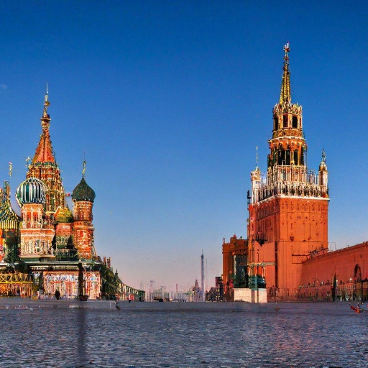
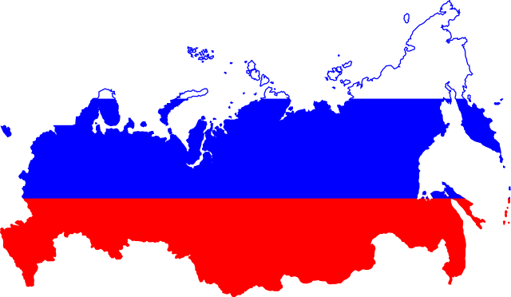
Назовите картинки
РОССИЯ
МОСКВА
КРАСНАЯ ПЛОЩАДЬ
Подберите к правилу орфоэпии слово.
Удвоенные согласные произносятся как один долгий звук
РОССИЯ
Звонкие согласные перед глухими и в конце слова произносятся как глухие
ПЛОЩАДЬ

Slide 11
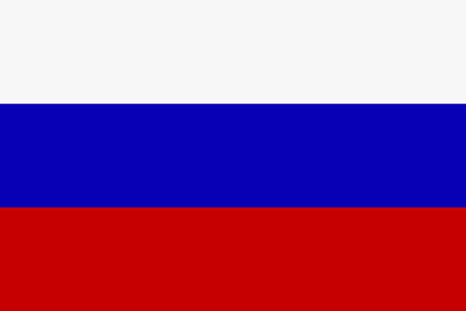
Что означает цвет на флаге?
Белый цвет означает мир,
чистоту, надежду.
Синий – цвет безоблачного мирного неба, верности и правды.
Красный – огонь и отвагу.

Slide 12
ЦА
НАЗЫВАЕТСЯ
ТСЯ- ТСЯ- ТСЯ
ЦА-ЦА-ЦА
Запомните правило орфоэпии!!!
Сочетания –тся, -ться на конце глаголов
произносятся как -ца

Slide 13
А теперь поиграем в игру
«Закончи предложение».

Slide 14
Наша страна называется …
РОССИЯ.

Slide 15
Граждане России называются …
РОССИЯНЕ.

Slide 16
Столица России-
МОСКВА.

Slide 17
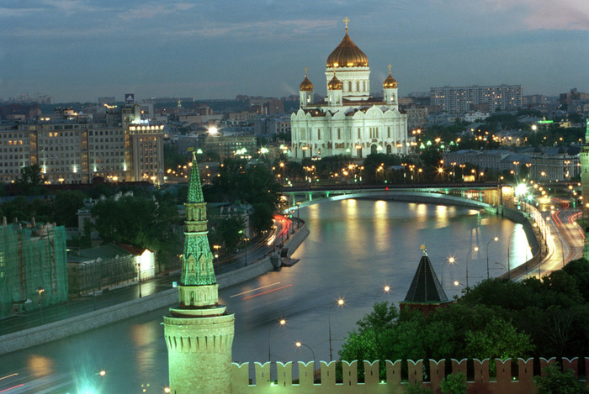
Москва- это сердце России

Slide 18
Физминутка.

Slide 19
Будем слушать текст «Москва».

Slide 20
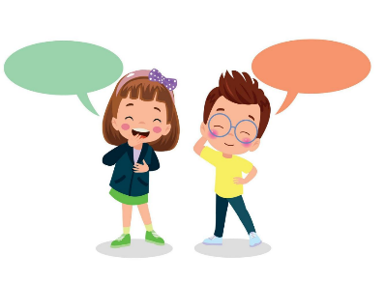
Слушайте. Разложите последовательность текста из разрезных предложений.
Текст «Москва».
– Как называется наша Родина?
– Наша Родина называется Россия.
– Как называется главный город России?
– Главный город России - Москва. Это столица нашей Родины.
– Расскажи, что есть в Москве.
– В Москве много музеев, парков, магазинов. А Красная площадь - это центр столицы.
– Ты была в Москве?
– Нет, я не была в Москве, но очень хочу.
– Почему?
– Потому что я хочу погулять по Красной площади.
Прочитайте, соблюдая ударение, правила орфоэпии и паузы. Что представляет из себя текст? Верно, это диалог.

Slide 21

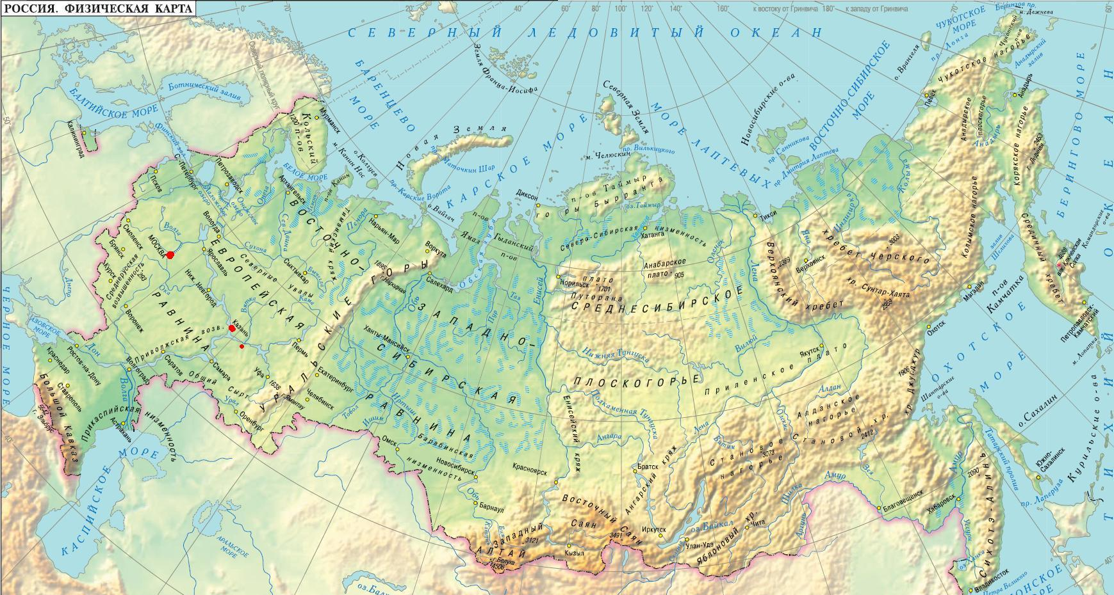

-Как называется наша Родина?
?
.
-Наша Родина называется Россия.

Slide 22
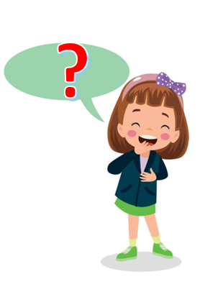
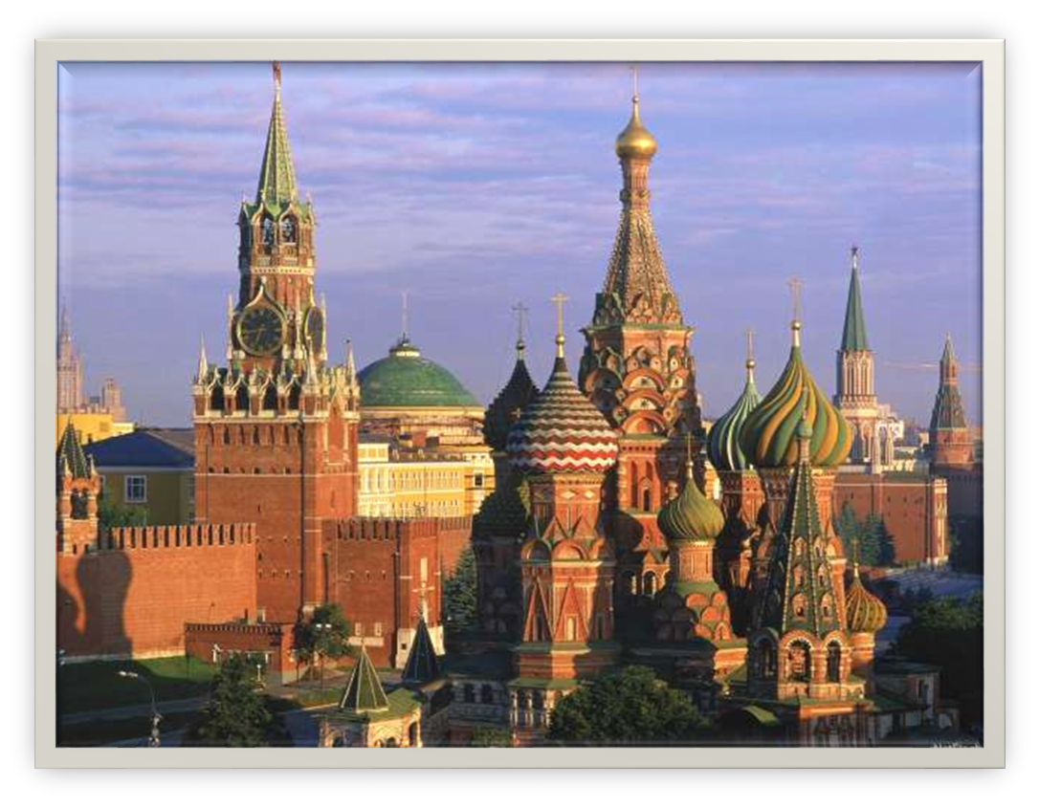

-Как называется главный город России?
.
-Главный город России – Москва.
Это столица нашей Родины.

Slide 23
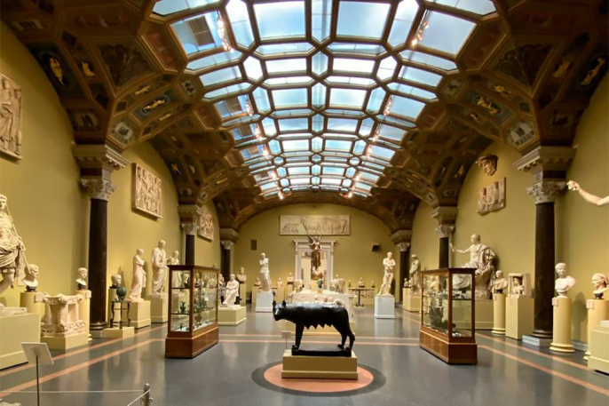
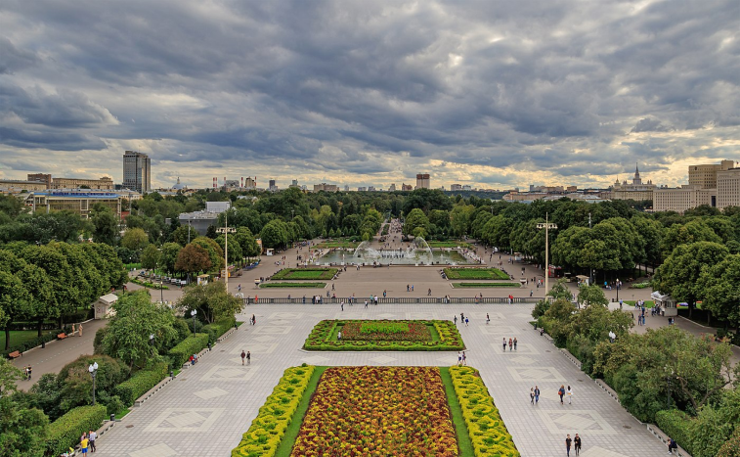
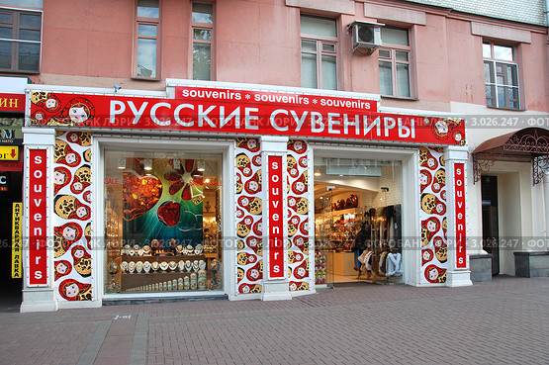
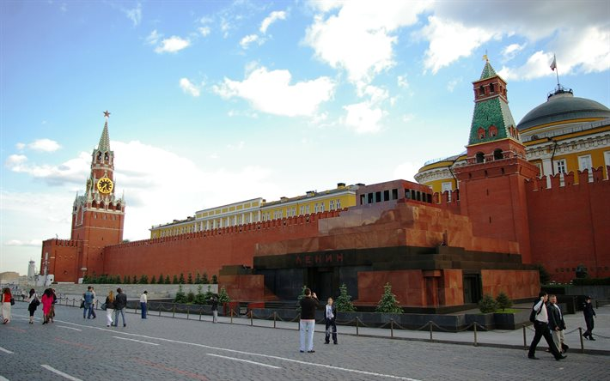
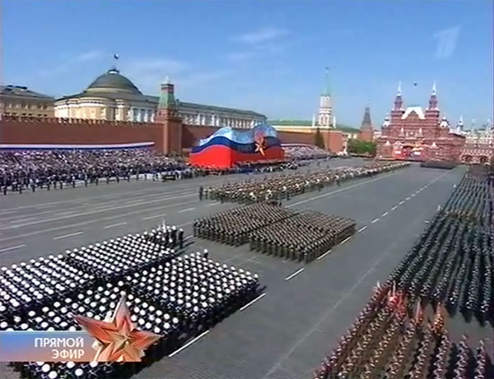

-Расскажи, что есть в Москве.
.
-В Москве много музеев, парков, магазинов. А Красная площадь- это центр столицы.

Slide 24
-Ты был в Москве?
.
-Нет, я не был в Москве, но очень хочу.

Slide 25
-Почему?
.
-Потому что я хочу погулять по красной площади.

Slide 26
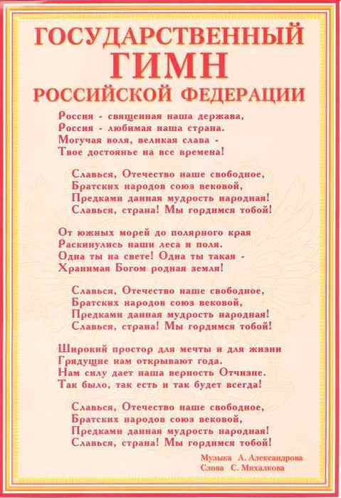
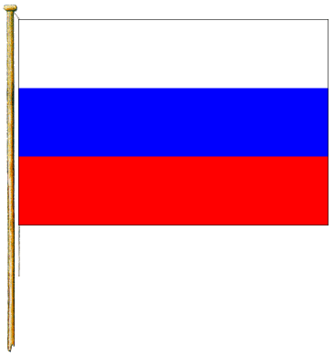
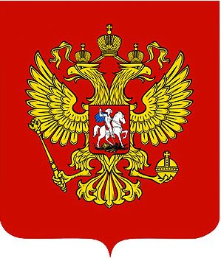
Символы государства.
Каждое государство обязательно имеет государственные символы: флаг, герб и гимн. У России тоже есть государственные символы.

Slide 27
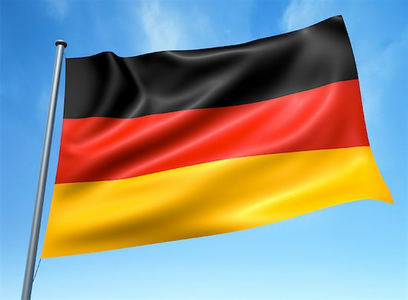
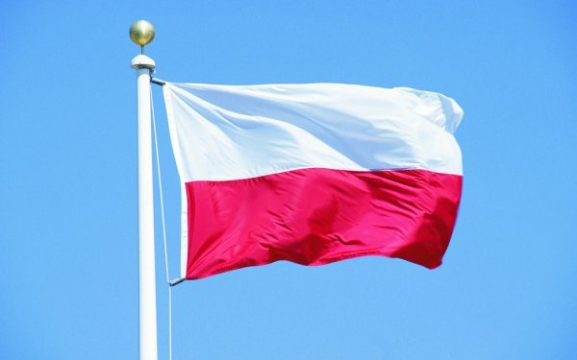
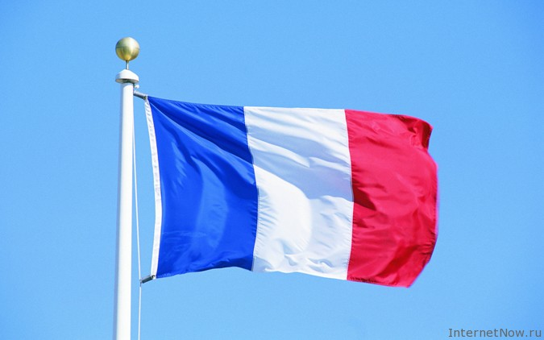
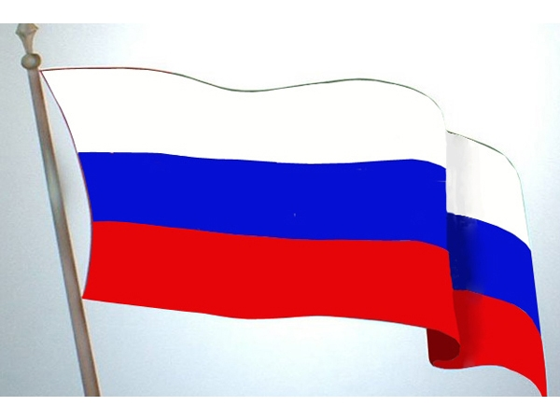
Найди флаг России
1
2
3
4

Slide 28



Найди герб России
1
2
3
4

Slide 29

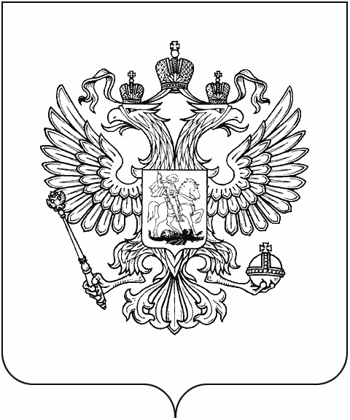
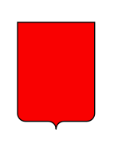
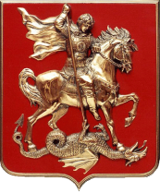
Собери герб России

Slide 30
Молодцы!

